Slide 1
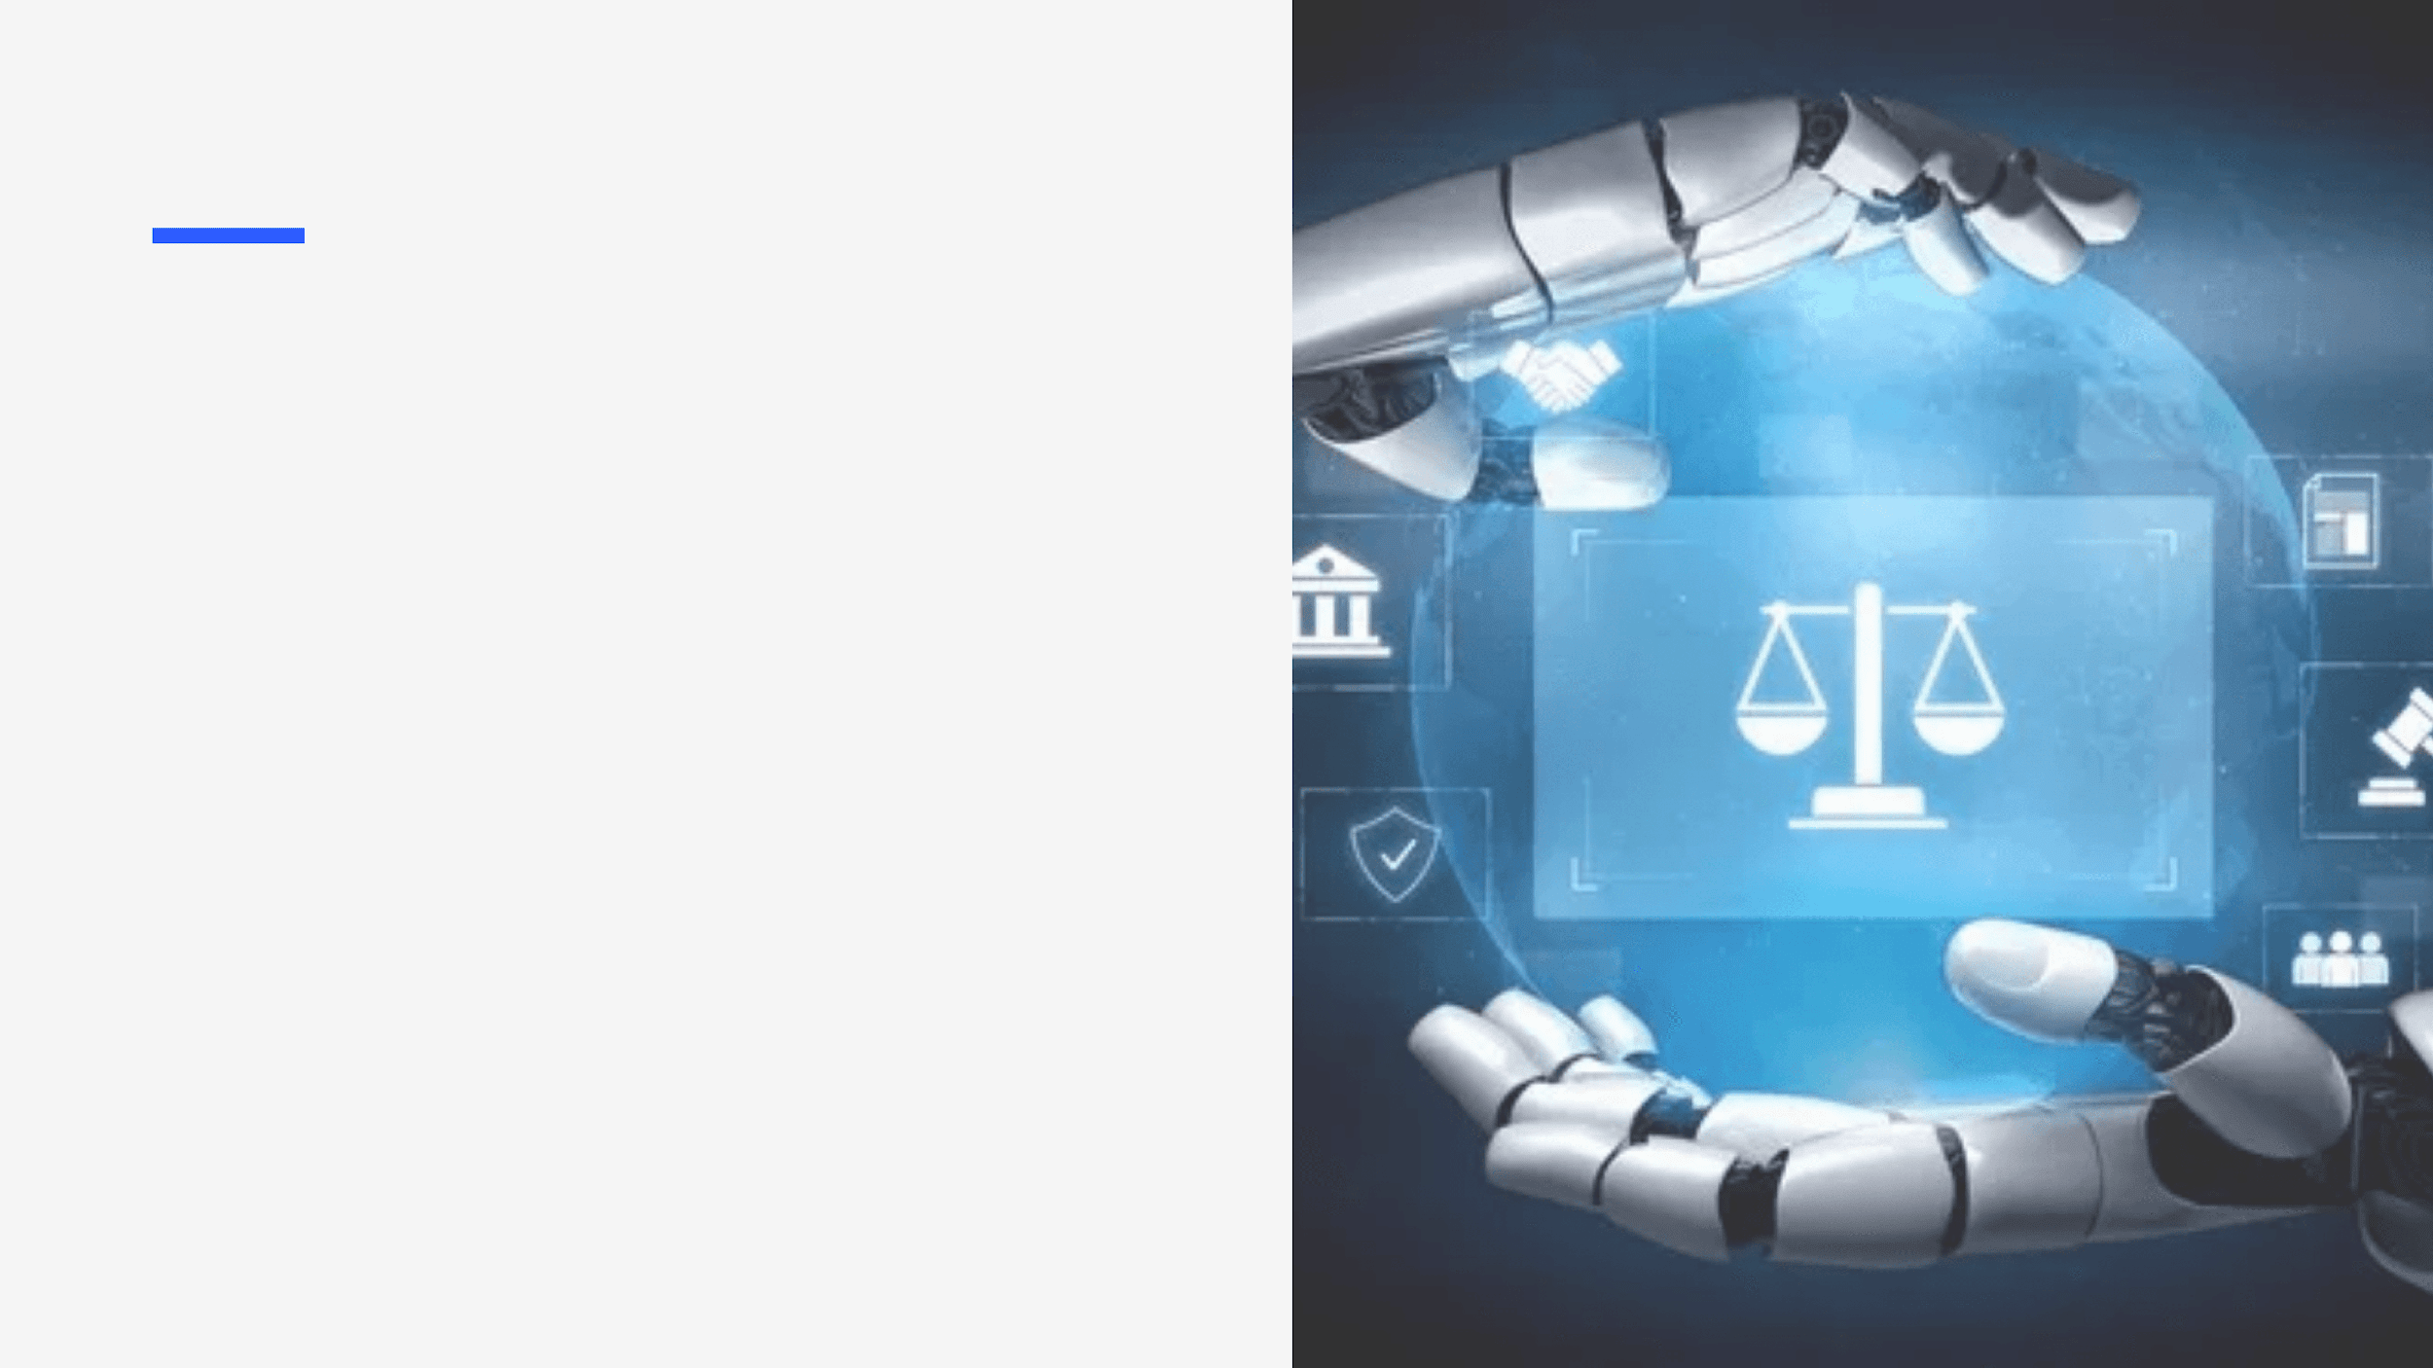

LexFlow Protocol
AIが契約を読み、
Ethereumが契約を実行し、
JPYCが資金を動かす。
[Your Name / Team Name]

Slide 2




解決したい課題 (Pain Points)
プロセスPain
履行管理の属人化: Slackやメールでの確認に頼り、進捗確認や立証が不透明。結果として手戻りや遅延が発生。
支払処理の同期不全: 契約条件と決済が連動せず、「契約は終わったが支払いはまだ」という状況が恒常化。
構造的課題
AIレビューの成果を直接報酬に結びつける仕組みがなく、国際案件では送金摩擦がボトルネックに。
契約・義務・決済が連動せず、弁護士業務全体に摩擦が生まれている。

Slide 3

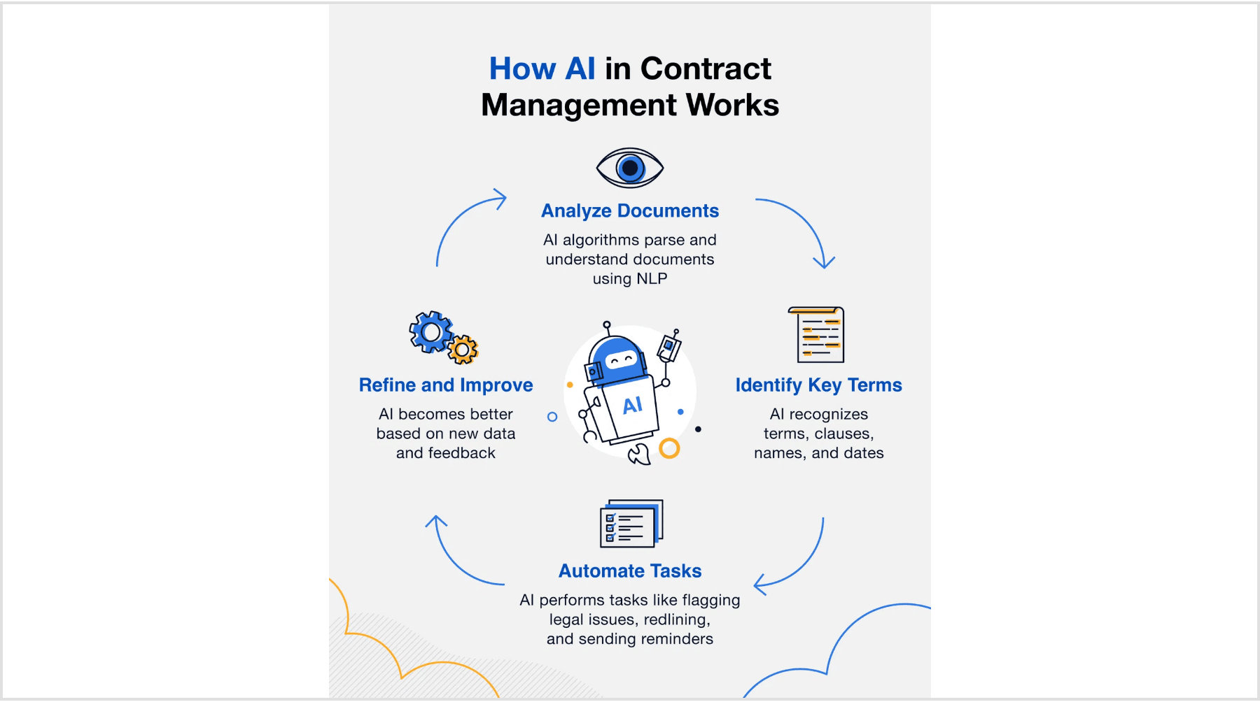
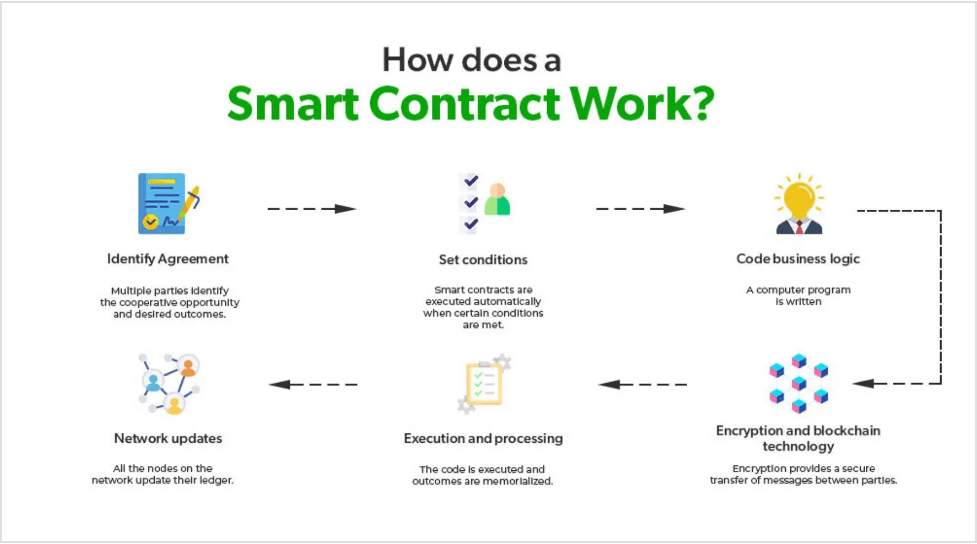
ソリューション概要 (Solution)
STEP 01
STEP 02
STEP 03
PDF解析
履行判定
自動実行
LangGraphを用いてPDF契約書から条項、義務、支払条件を自動抽出。
AIエージェントが証跡やマイルストーンを判定し、条件達成を確認。
Ethereumスマートコントラクトが起動し、JPYCを自動送金。
AIによる契約管理フロー
スマートコントラクトの実行サイクル

Slide 4
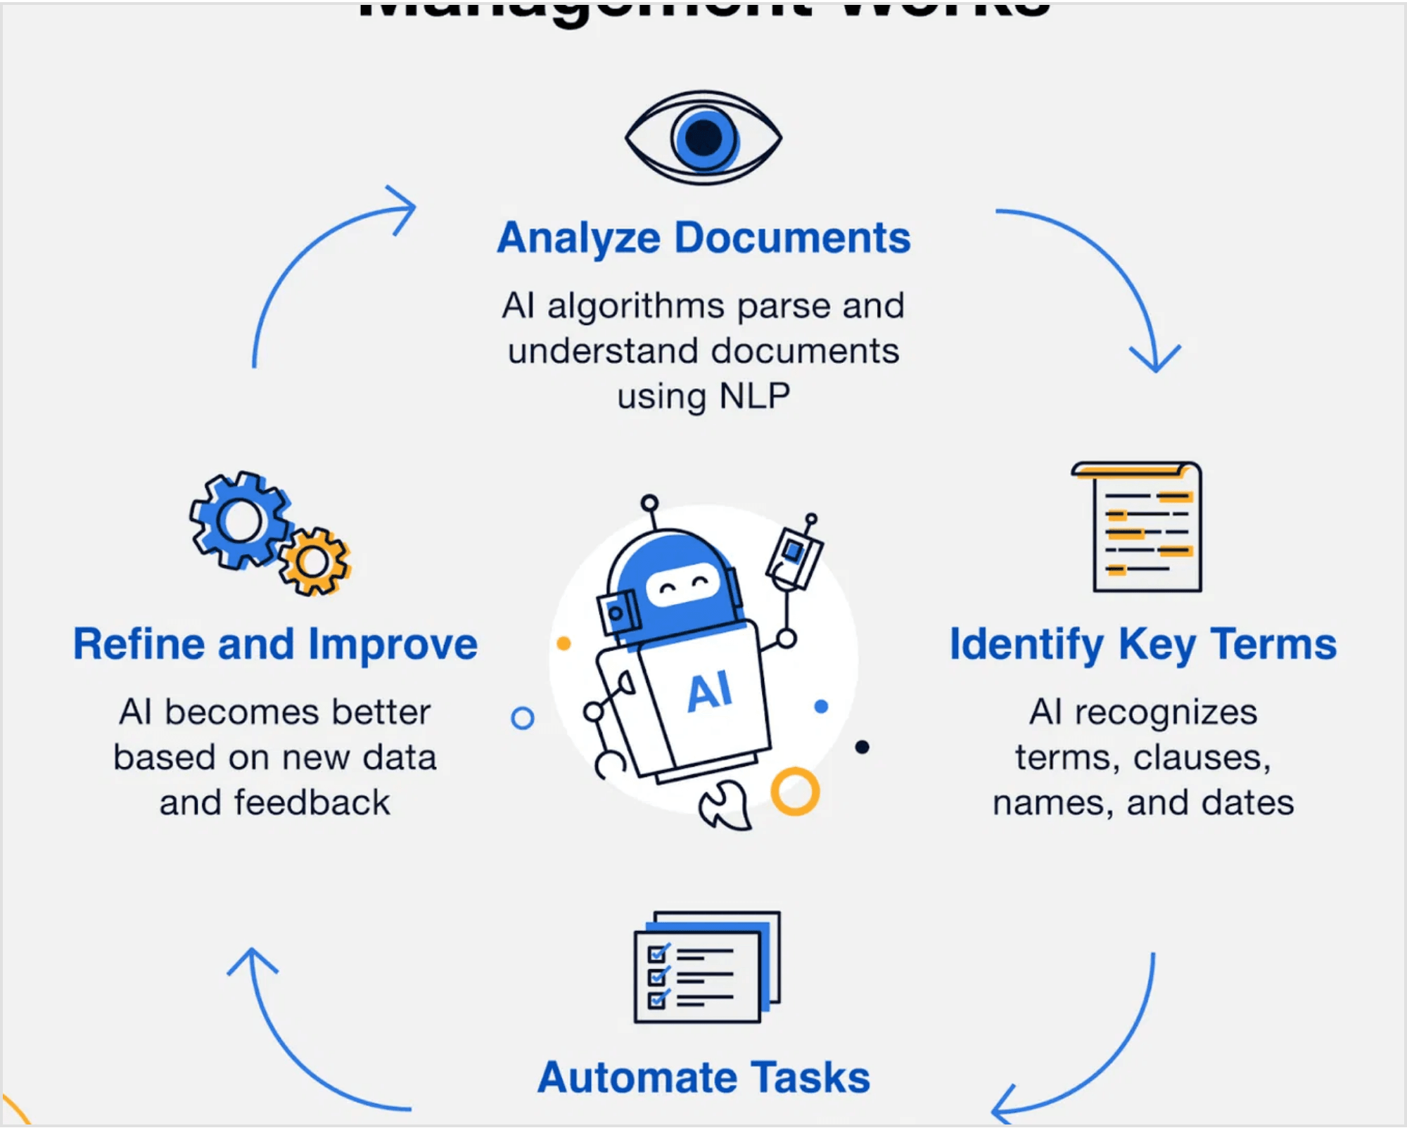


Phase 1 - AI解析 (LangGraph)
非構造化データの構造化
LangGraphを用いたAIエージェントフローにより、PDF契約書から支払条
件、期限、マイルストーンを自動抽出。
LangGraph / OpenAI API
実行可能な契約データ
抽出されたデータはJSON/スキーマ形式に変換され、スマートコントラクトが直接処理可能な「実行可能な契約」へと進化します。
メリット
既存の法務実務（PDFベース）を一切変えることなく、Web3の自動実行プロセスにシームレスに統合可能です。

Slide 5



Phase 2 - 履行判定 (AI Agent)
01. 証跡入力 (Evidence Input)
納品書、業務完了報告、システムログ、ハッシュ値などの履行を証明するデータをAIエージェントに入力。
02. AI判定エンジン (Judgment)
入力された証跡をAIが解析し、Phase 1で抽出された契約条件と照合。条件達成をYes/Noで客観的に判定。
03. 履行証明 (Proof of Fulfillment)
判定結果はハッシュ化され、次の実行フェーズへのセキュアなトリガーとして機能。属人的な確認作業を完全に排除。
客観的かつ即時的な履行証明により、契約の信頼性をテクノロジーで担保。

Slide 6


Phase 3 - 自動実行 (Ethereum/JPYC)
支払遅延の解消
Trigger
Phase 2のAI判定結果をハッシュ化されたIDとしてスマートコントラクトが受信。
「契約は終わったが支払いはまだ」という状況を構造的に排除。条件達成と同時に決済が完了します。
Smart Contract
完全な透明性
Solidityで記述されたエスクローコントラクトが条件合致を確認し、資金をアンロック。
全ての取引証跡はオンチェーンに記録され、誰でも（権限があれば）検証可能な状態を維持します。
Settlement
報酬トラブルの防止
日本円ステーブルコイン（JPYC）を、指定されたウォレットアドレスへ即時自動送金。
エスクローの仕組みにより、支払側の資金不足や意図的な未払いを未然に防ぎます。

Slide 7
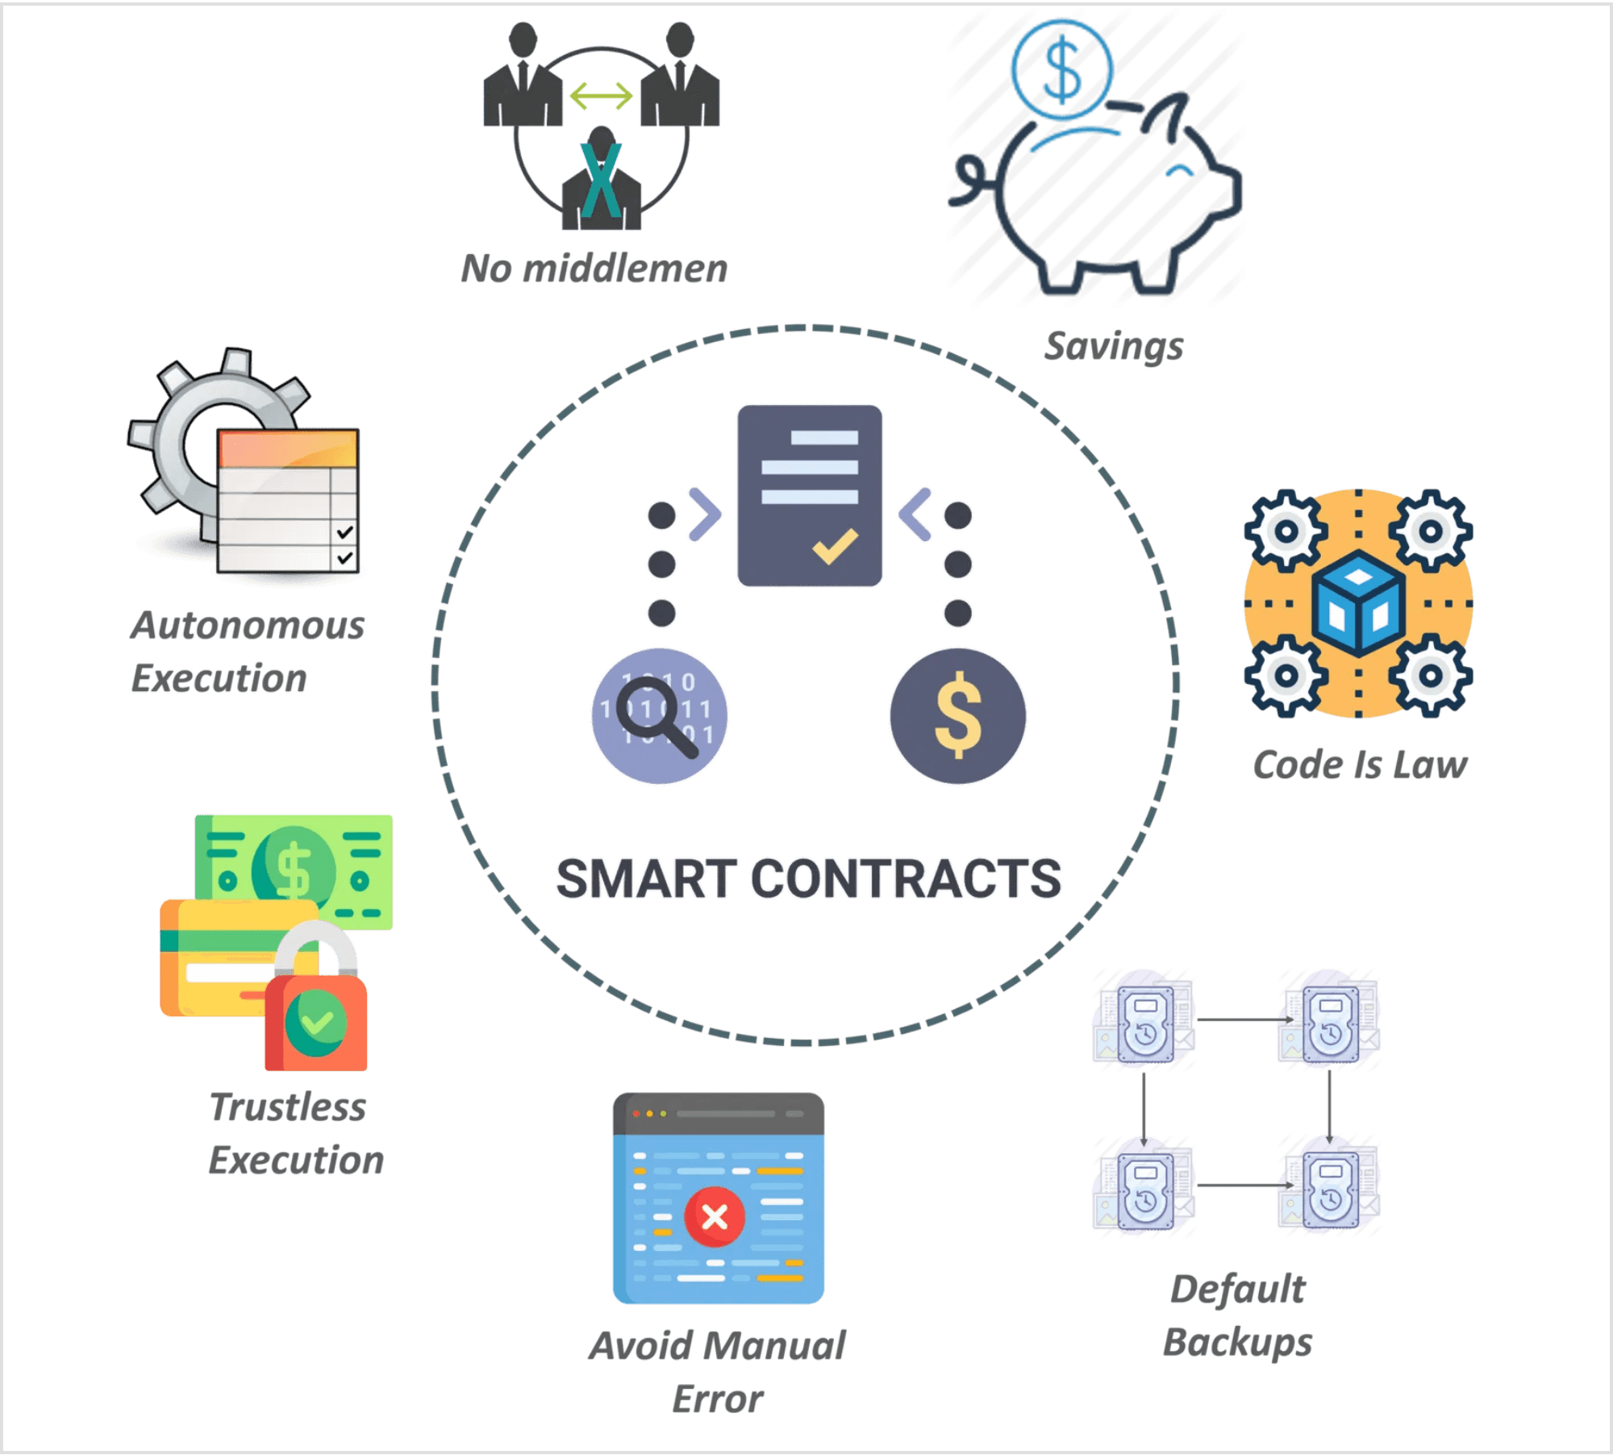





技術的アプローチ (Feasibility)
AI Stack
LangGraph (AIエージェントフロー制御)
OpenAI API / Embeddings (条項抽出)
Web3 Stack
Solidity (エスクロー / 条件処理)
Ethereum / JPYC (円建て安定決済)
MetaMask / Hardhat (開発・検証)
実務適合性: 既存のPDF契約書をそのまま利用可能。最終承認は弁護士がUI上で行うことで、法的な責任制御と実務フローの維持を両立。

Slide 8
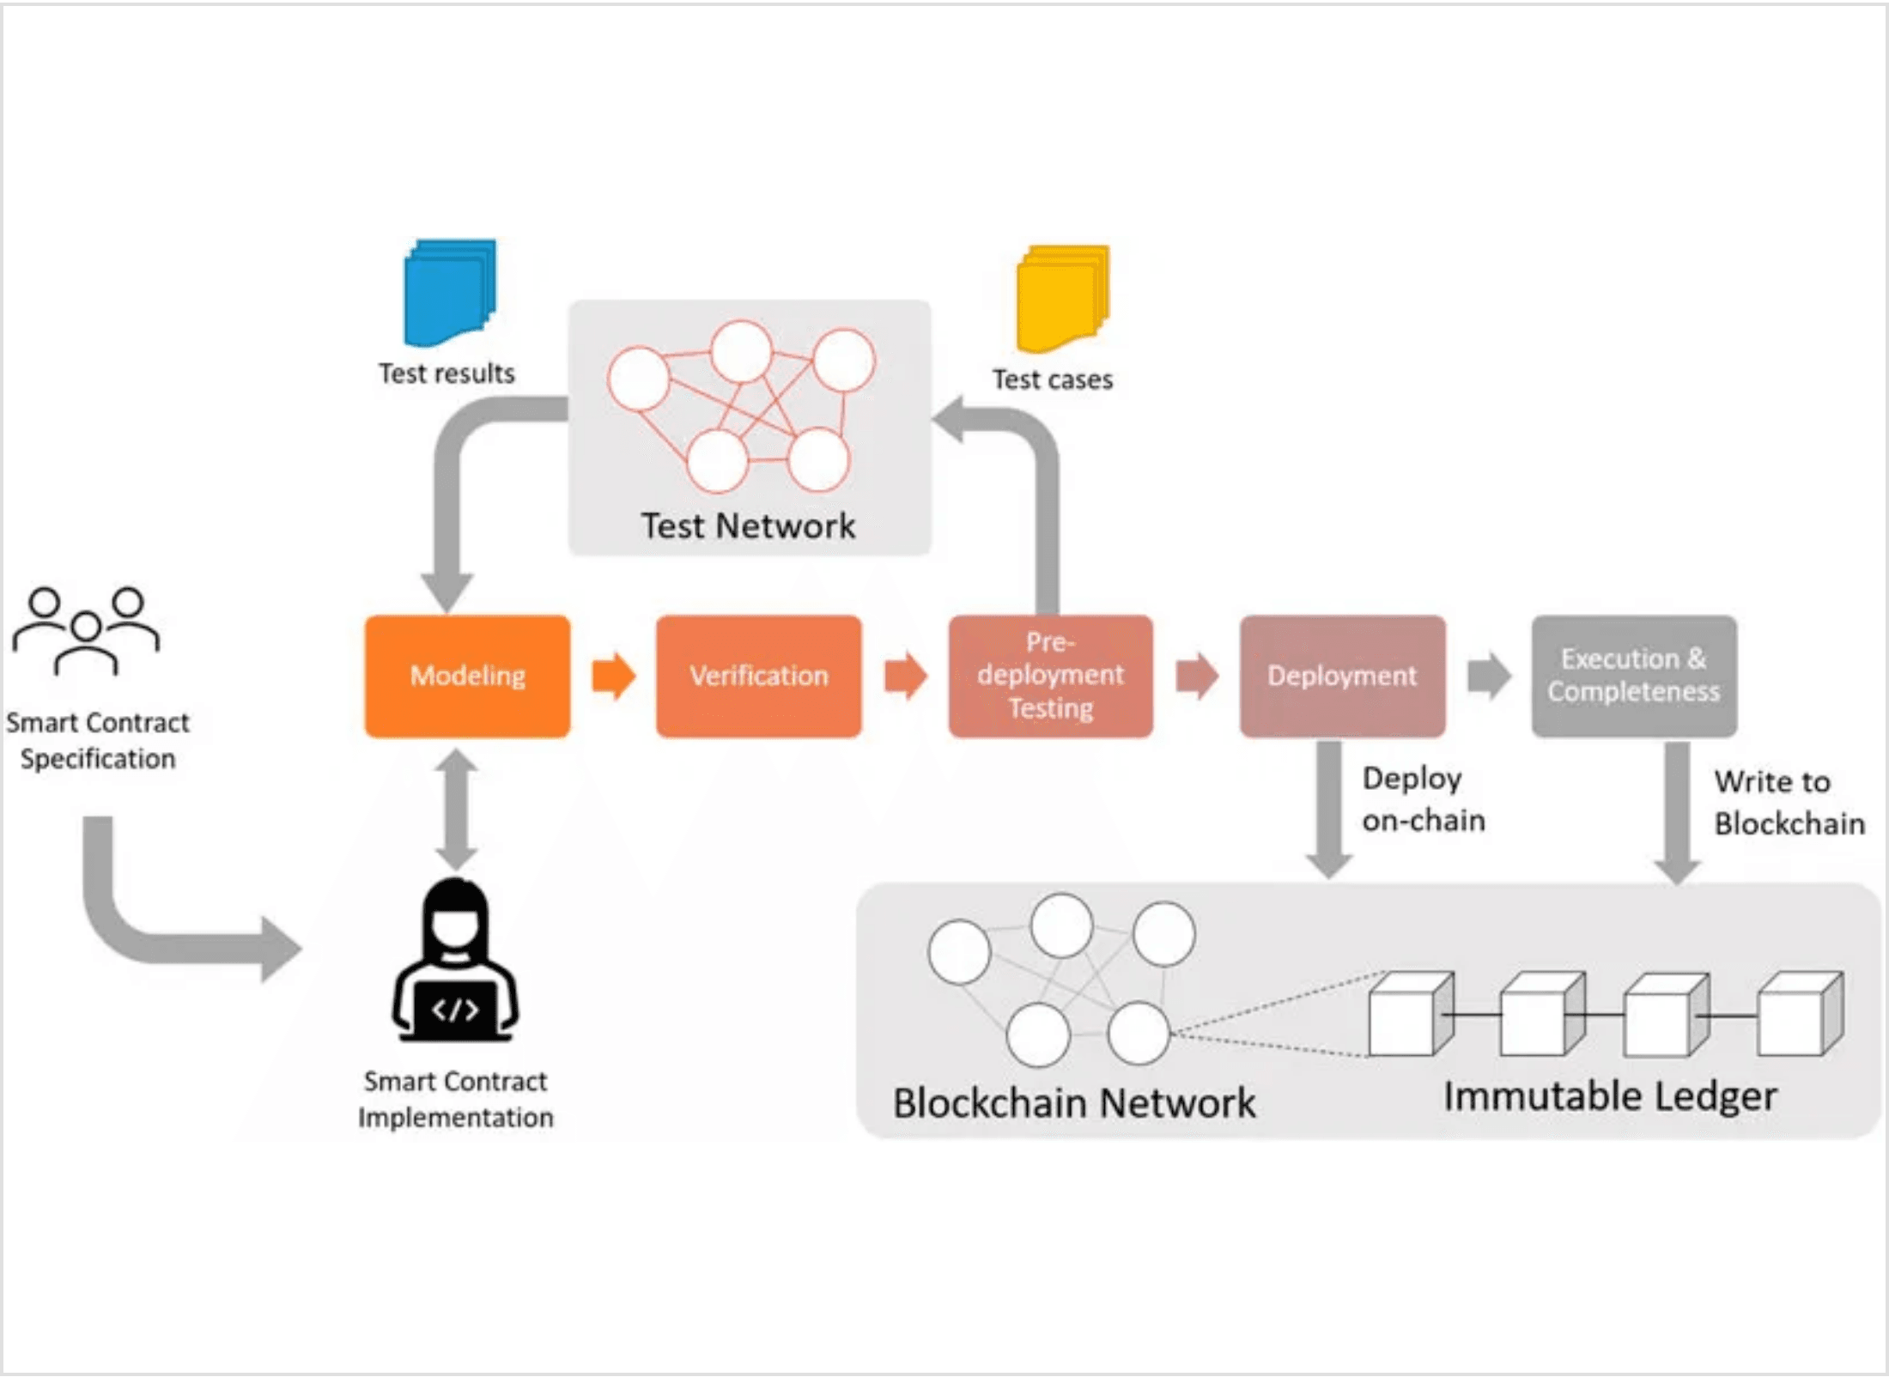




PoC (Proof of Concept) 計画
最短ゴール: 「1つの契約の1条件が自動決済される」
01. 契約解析
LangGraphで条項を抽出。条件をシステムが扱えるスキーマ形式へ変換。
02. 履行判定
証跡入力に対し、AIエージェントがYes/Noを自動判定（自動承認）。
03. 決済実行
ハッシュ化されたIDをキーにスマートコントラクトを起動し、JPYCを送金。
04. 証跡確認
Etherscan等のエクスプローラーでTxログを確認し、透明性を担保。
スマートコントラクトの実装・テスト・デプロイサイクル

Slide 9

ロードマップ (Roadmap)
JAN 2025
MVP開発フェーズ
Solidityによるエスクロー条件の実装。契約解析エンジンのプロトタイプ構築。 成果物: Etherscan動作確認、Github公開。
Core Protocol Launch
FEB 2025
PoC実施フェーズ
SAFE/SPA契約で実証。AI判定からJPYC送金までの自動化。 成果物: 契約履行と決済の同期プロセス確立。
First Automated Settlement
MAR 2025
UX改善 & ヒアリング
弁護士・法務担当者へのヒアリング実施。UI/UX最適化と運用ポリシー策定。 成果物: 法務実務適合ガイドライン。
Legal Compliance Framework
APR-JUN
実証拡大フェーズ
VC・スタートアップ・企業法務部での実証対象拡大と改善サイクル高速化。 成果物: 実使用データに基づくプロダクト改善。
Ecosystem Expansion

Slide 10
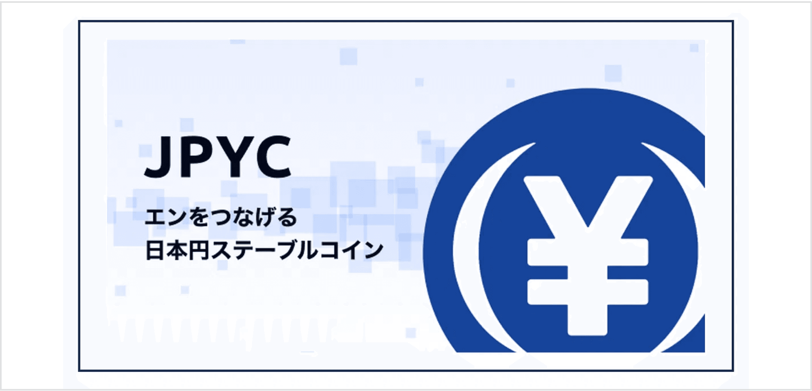


提供価値とインパクト (Impact)
報酬トラブルの構造的防止
契約条件と決済をスマートコントラクトで直結。未収金や支払遅延のリスクを排除し、確実な履行を担保します。
AI実務の収益化回路
AIによる契約レビューや判定の成果を、直接報酬に紐付ける新しいビジネスモデルを構築可能にします。
日本円建て決済の実装
JPYCの採用により、為替リスクを排除。既存の法務・会計実務にそのまま組み込める実用性を実現。
“契約とお金のズレが消える世界” を、弁護士から作る。

Slide 11

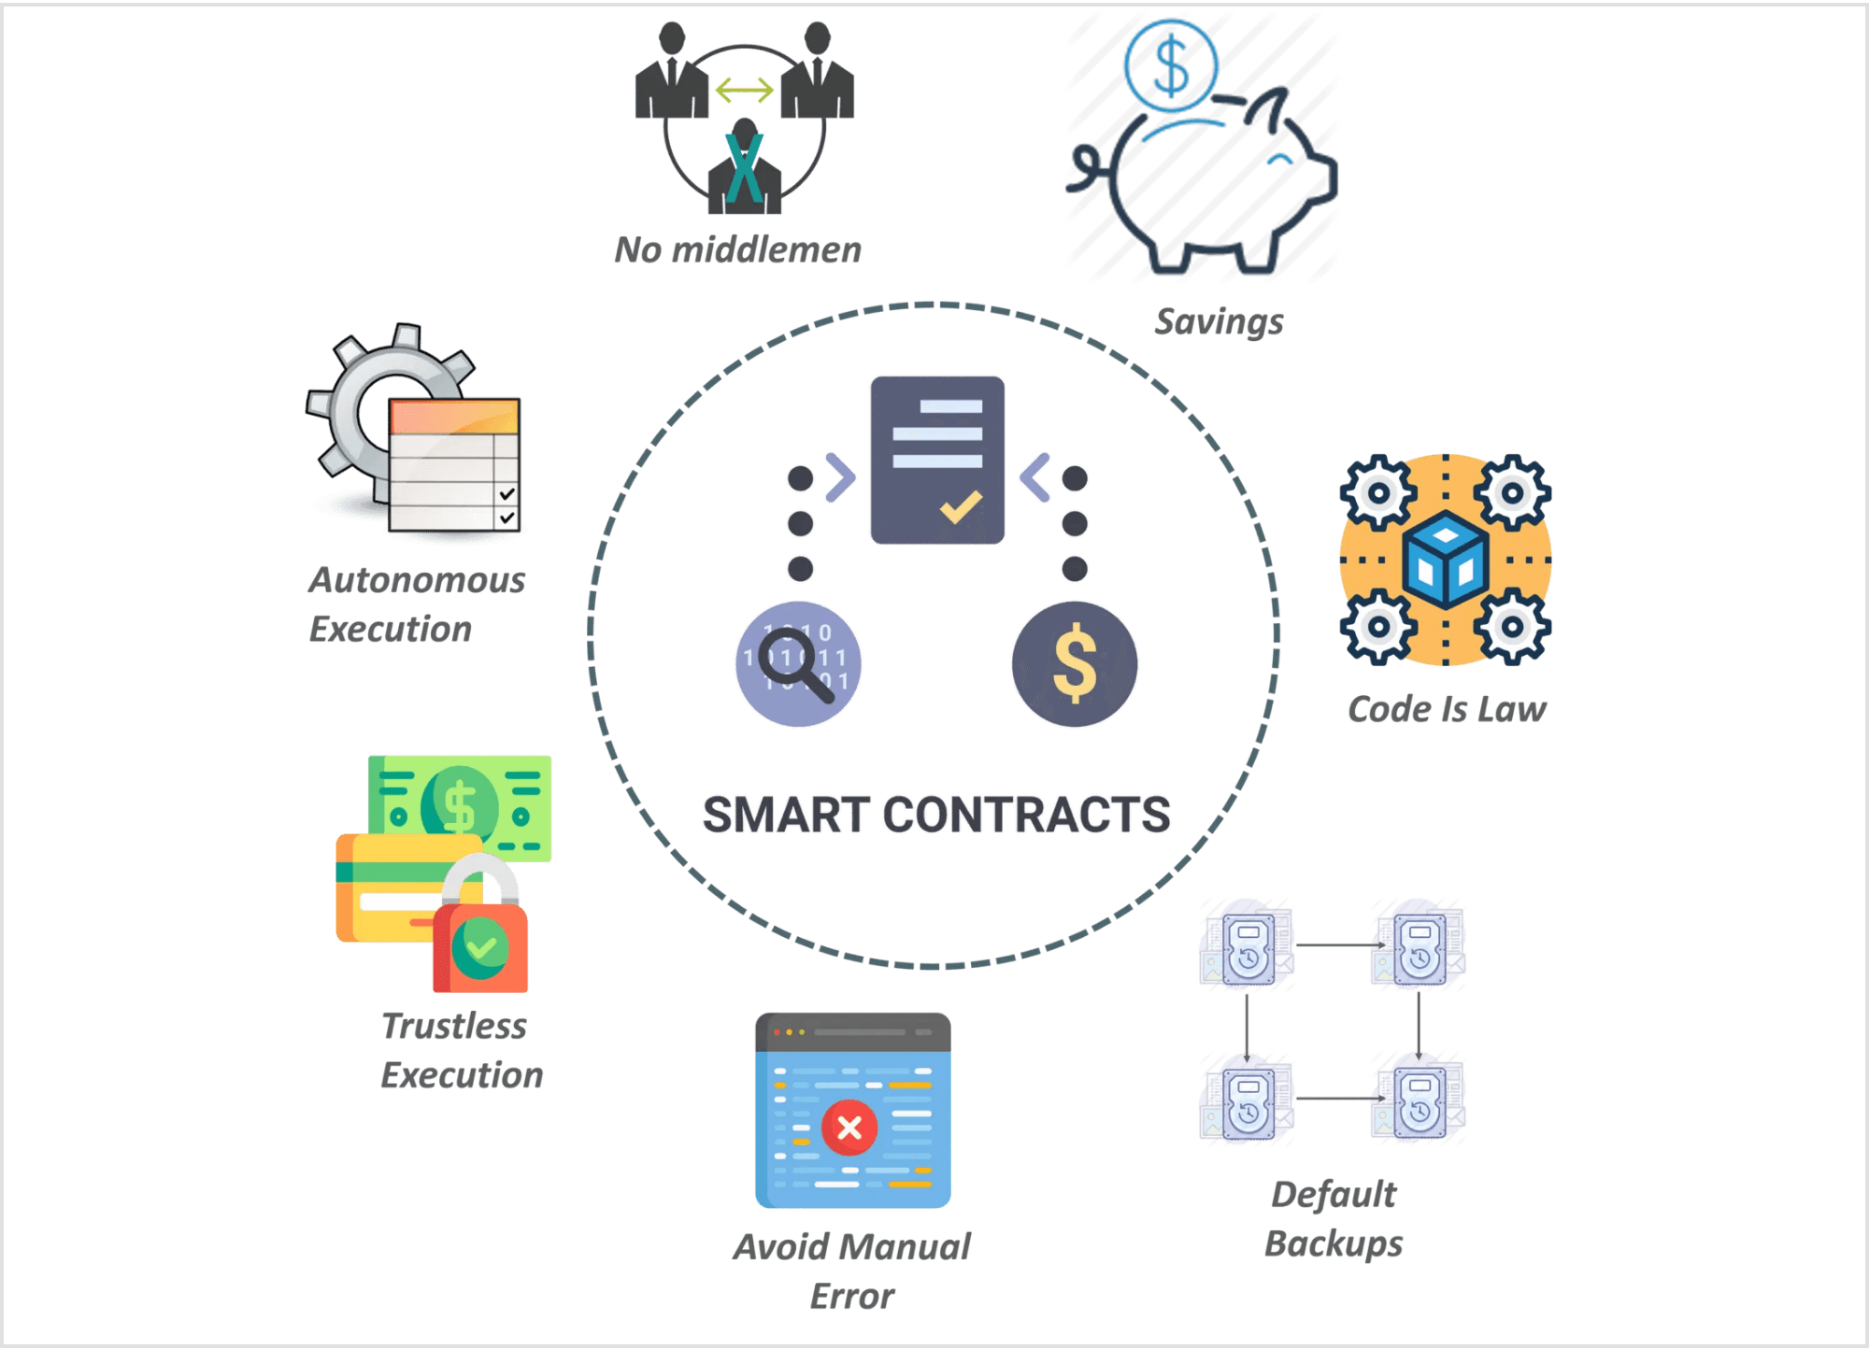


将来展望と拡張性 (Future Vision)
A2A (Agent to Agent) 経済
人間を介さないAIエージェント同士の自律的な契約・決済インフラへと拡張。
マルチチェーン・エコシステム
Ethereum以外のL2チェーンや、多様なステーブルコインへの対応による汎用性の向上。
実行可能な契約の標準化
契約が「単なる文書」から「実行可能なプログラム」へと進化する世界のデファクトスタンダードへ。
LexFlow Protocolは、法務実務のDXを決済レベルで完結させます。

Slide 12

契約とお金のズレが消える世界を、 弁護士から作る。
LexFlow Protocol: Executable Agreement
Contact
Website
Email
[Your Name / Team Name]
lexflow.protocol.io
contact@lexflow.io

